Slide 1
«О чём говорит речь Владимира Путина?»
МБОУ «Маганская СОШ»
Работу выполнил:
ученик 5 класса
МБОУ «Вознесенская СОШ»
Филимонов
Иван

Slide 2
Цель работы: проанализировать новогодние обращения Владимира Путина

Slide 3
Задачи:
собрать тексты новогодних речей президента;
выделить набор тем речей;
проанализировать состав и характер информации;
сделать выводы;
применить на практике результаты.

Slide 4
Методы исследования:
- анализ литературы и материалов сети Internet;
- анализ текста (речи);
- изучение и обобщение информации.

Slide 5
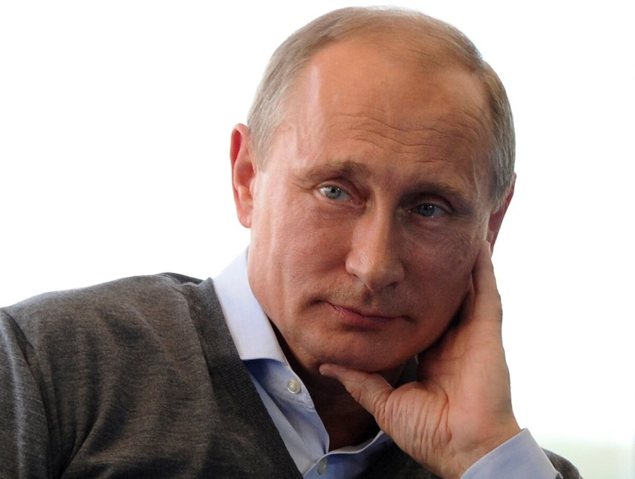
Почему лидерство? Почему В. Путин? Почему новогодние обращения?

Slide 6
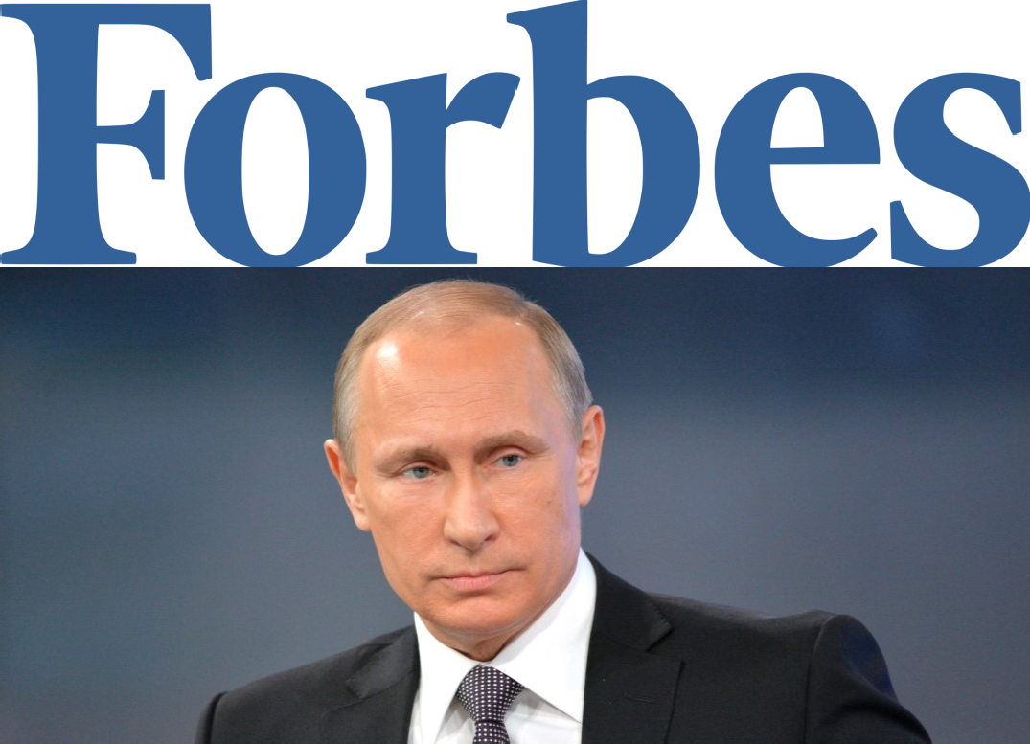

Slide 7
Почему лидерство? Почему В. Путин? Почему новогодние обращения?

Slide 8
31 декабря 2014г Видео 03:06 Дорогие друзья! Через несколько минут наступит новый, 2015 год. Как всегда, мы с волнением ждём этот праздник, загадываем желания, дарим друг другу подарки, радуемся замечательной традиции встречать Новый год в семейном кругу, с родными для нас людьми и друзьями. Атмосфера добра, внимания и щедрости согревает наши сердца, открывает их для светлых по- мыслов и благородных дел, [4] | 31 декабря 2015г Видео 02:55 Уважаемые граждане России! Дорогие друзья! Через несколько минут мы встретим новый, 2016 год. Приближение этого чудесного мгновения – между прошлым и будущим – знакомо нам с детства. Мы ждём его с радостью, надеждой и волнением; верим в самое лучшее и светлое. По традиции отмечаем этот праздник в кругу семьи, с самыми близкими друзьями. Конечно, не всем удаѐтся [5] | 31 декабря 2016 г Видео 03:00 Уважаемые граждане России! Дорогие друзья! 2016 год уходит. Он был непростым, но трудности, с которыми мы столкнулись, сплотили нас, побудили открыть огромные резервы наших возможностей для движения вперед. Главное — мы верим в себя, в свои силы, в свою страну. Мы работаем, работаем успешно, и у нас многое получается. Хотел бы искренне поблагодарить вас за победы и достижения, за понимание и доверие [6] | 31 декабря 2017г Видео 03:30 Дорогие друзья! На пороге новый, 2018 год. Конечно, этот праздник приходит к нам каждый год, но всё равно мы воспринимаем его как новый, добрый, желанный; верим, что всё загаданное в эти минуты, все наши надежды исполнятся. Новый год у нас – это, прежде всего, семейный праздник. Мы отмечаем его, как было в детстве: с подарками и сюрпризами, с особой теплотой, с ожиданием важных перемен. [7] | 31 декабря 2018г Видео 03:44 Уважаемые граждане России! Дорогие друзья! Время приближает нас к Новому, 2019 году. Позади насыщенный, полный забот декабрь, когда мы торопились завершить неотложные дела, уточняли планы на будущее и, конечно, готовились к празднику. А сейчас мы с волнением и надеждой ждём наступления Нового года, видим восторженные глаза малышей, чувствуем, как рады родители, бабушки и дедушки, если вся семья [8]

Slide 9
1 этап Длительность выступлений

Slide 10
1 этап Длительность выступлений

Slide 11
2 этап
Были выделены следующие темы:
1. Обращение к аудитории.
2. Называет событие (Новый год).
3. Традиции.
4. Общие всем понятные ценности.
5. Важность хорошей работы каждого для достижения общего успеха.
6. Родина и чувство патриотизма.
7. Тема благодарности.
8. Чувство «мы» (единство с аудиторией).
9. Важные события прошедшего года.
10. Добрые слова тем, кто вынужден не дома встречать Новый Год.
11. Повторное обращение.
12. Пожелания и заключительное поздравление.

Slide 12
31 декабря 2018г Видео 03:44 [Обращение к аудитории] [Формальное] Уважаемые граждане России! [Неформальное, дружеское] Дорогие друзья! [Событие-повод для обращения] [Приветствие наступающего года] Время приближает нас к Новому 2019 году. [Говорит о трудностях как о ключе к новым возможностям] Позади насыщеый, полный забот декабрь, когда мы торопились завершить неотложные дела, уточняли планы на будущее и, конечно, готовились к празднику. [Называет общую традицию] | 31 декабря 2017г Видео 03:30 [Обращение к аудитории] [Неформальное, дружеское] Дорогие друзья! [Событие-повод для обращения] [Приветствие наступающего года] На пороге новый, 2018 год. [Называет общую традицию] [Чувство «мы». Что объединяет лидера и аудиторию] Конечно, этот праздник приходит к нам каждый год, но всё равно мы воспринимаем его как новый, добрый, желанный; верим, что всё загаданное в эти минуты, все наши надежды исполнятся. Новый год у нас – это, прежде всего, | 31 декабря 2016 г Видео 03:00 [Обращение к аудитории] [Формальное] Уважаемые граждане России! [Неформальное, дружеское] Дорогие друзья! [Событие-повод для обращения] [Прощание с текущим годом] 2016 год уходит. [Говорит о трудностях как о ключе к новым возможностям] Он был непростым, но трудности, с которыми мы столкнулись, сплотили нас, побудили открыть огромные резервы наших возможностей для движения вперед. [Говорит об успехах и | 31 декабря 2015г Видео 02:55 [Обращение к аудитории] [Формальное] Уважаемые граждане России! [Неформальное, дружеское] Дорогие друзья! [Событие-повод для обращения] [Приветствие наступающего года] Через несколько минут мы встретим новый, 2016 год. [Называет общую традицию] [Чувство «мы». Что объединяет лидера и аудиторию] Приближение этого чудесного мгновения – между прошлым и будущим – знакомо нам с детства. Мы ждём его с радостью, надеждой и волнением; верим в самое | 31 декабря 2014г Видео 03:06 [Обращение к аудитории] [Неформальное, дружеское] Дорогие друзья! [Событие-повод для обращения] [Приветствие наступающего года] Через несколько минут наступит новый, 2015 год. [Называет общую традицию] Как всегда, мы с волнением ждём этот праздник, загадываем желания, дарим друг другу подарки, радуемся замечательной традиции встречать Новый год в семейном кругу, с родными для нас людьми и друзьями. [Говорит об общих ценностях] Атмосфера добра,

Slide 13
Выводы и практические результаты:
Выделена структура новогоднего обращения Президента, основные ее составляющие.
Проанализирован набор тем, свойственных речи лидера.
На основе полученной структуры подготовлено новогоднее обращение к учителям и учащимся Вознесенской школы.

Slide 14
«О чём говорит речь Владимира Путина?»
МБОУ «Маганская СОШ»
Работу выполнил:
ученик 5 класса
МБОУ «Вознесенская СОШ»
Филимонов
Иван

